Slide 1

Qu’est-ce qu’il y a dans la salle de classe?
Describing what’s in your classroom

Slide 2



Slide 3


Slide 4


Slide 5


Slide 6


Slide 7
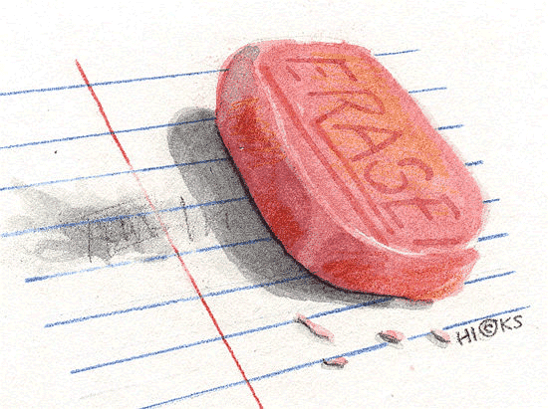

Slide 8


Slide 9


Slide 10


Slide 11


Slide 12


Slide 13


Slide 14


